Slide 1

《网页设计与制作》
响应式布局
CSS 媒体查询

Slide 2
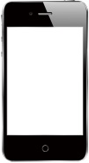
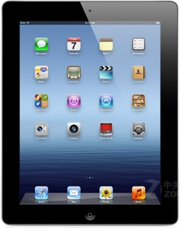
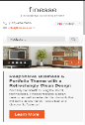
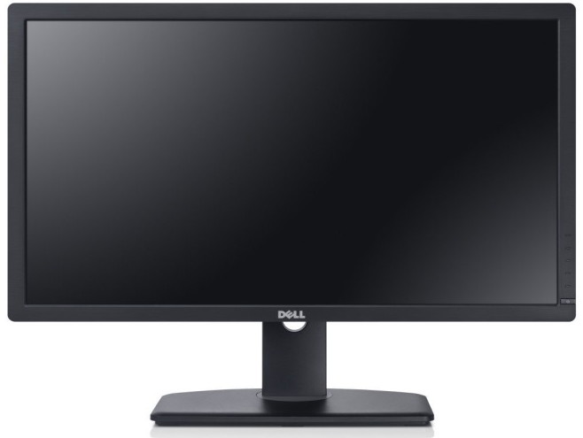
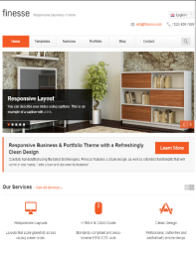
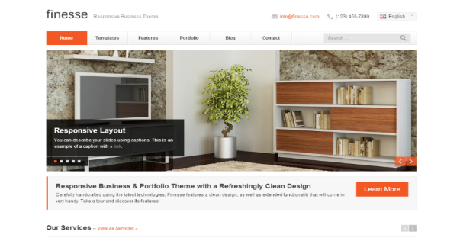
问题
网页如何在不同屏幕上，都能呈现出满意的效果？

Slide 3
方法一：
为不同的设备
提供不同的网页。

Slide 4
方法二：
一次设计
普遍使用

Slide 5
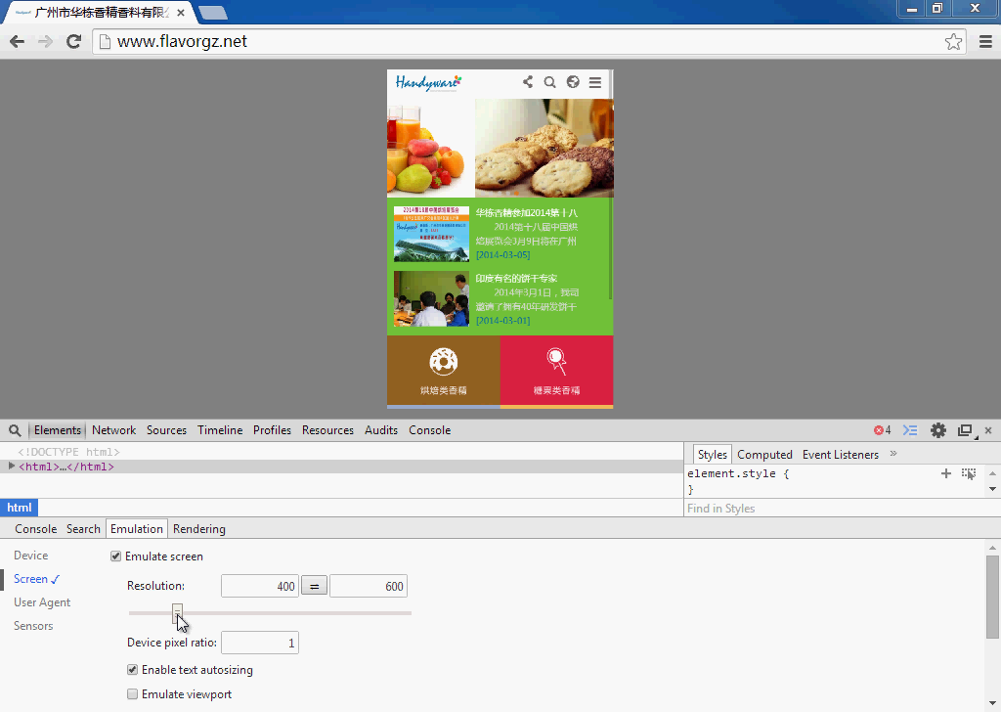

Slide 6
页面的设计与开发根据用户行为以及设备环境(系统平台、屏幕尺寸、屏幕定向等)进行相应的响应和调整。

Slide 7
页面的设计与开发根据用户行为以及设备环境(系统平台、屏幕尺寸、屏幕定向等)进行相应的响应和调整。
具体的实践方式由多方面组成，包括
CSS 媒体查询（Media Query）
流式布局
响应式多媒体元素
…………

Slide 8
页面的设计与开发根据用户行为以及设备环境(系统平台、屏幕尺寸、屏幕定向等)进行相应的响应和调整。
具体的实践方式由多方面组成，包括
CSS 媒体查询（Media Query）
流式布局
响应式多媒体元素
…………

Slide 9
01 CSS 媒体查询的功能
02 CSS 媒体查询的语法
03 CSS 媒体查询的运用

Slide 10
媒体查询是“响应式网页设计”的核心，是CSS 3引入的Media Query模块。
使用媒体查询，能自动探测媒体类型与媒体特性，之后加载相应的CSS文件。向不同设备提供不同样式，为每种类型的用户提供最佳的体验。
Media type（CSS 2）
+
一个或多个检测媒体特性的条件表达式

Slide 11
body{ background:grey; }
@media screen and (max-width:960px){
body{ background:red; }
}
@media screen and (max-width:768px){
body{ background:orange; }
}
@media screen and (max-width:550px){
body{ background:yellow; }
}
@media screen and (max-width:320px){
body{ background:green; }
}

Slide 12
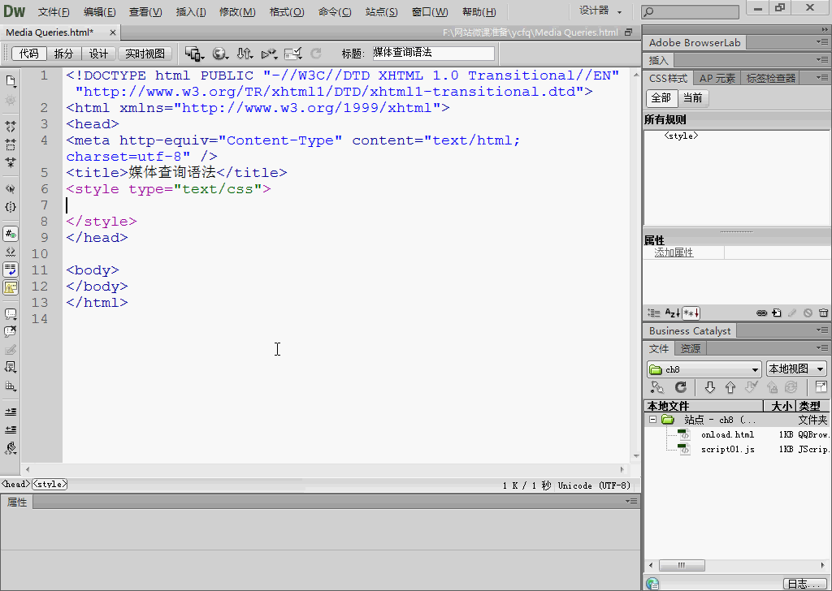

Slide 13
body{ background:grey; }
@media screen and (max-width:960px){
body{ background:red; }
}
@media screen and (max-width:768px){
body{ background:orange; }
}
@media screen and (max-width:550px){
body{ background:yellow; }
}
@media screen and (max-width:320px){
body{ background:green; }
}
断点是在浏览器宽度变化时，布局跟着发生变化的临界点。

Slide 14
问题
CSS媒体查询语法规则
？

Slide 15
1. @media 媒体查询语句
@media [not|only] type [and] (expr){
rules
}
@media 媒体查询包含以下几个基本组成部分 ：
媒体类型
媒体特性
逻辑关键词
条件表达式
规则

Slide 16
1. @media 媒体查询语句
@media [not|only] type [and] (expr){
rules
}
1）媒体类型
类型 | 解释
all | 所有设备
braille | 盲文
embossed | 盲文打印
handheld | 手持设备
print | 文档打印或打印预览模式
projection | 项目演示，比如幻灯
screen | 彩色电脑屏幕
speech | 演讲
tty | 固定字母间距的网格的媒体
tv | 电视

Slide 17
1. @media 媒体查询语句
@media [not|only] type [and] (expr){
rules
}
1）媒体类型
类型 | 解释
all | 所有设备
braille | 盲文
embossed | 盲文打印
handheld | 手持设备
print | 文档打印或打印预览模式
projection | 项目演示，比如幻灯
screen | 彩色电脑屏幕
speech | 演讲
tty | 固定字母间距的网格的媒体
tv | 电视

Slide 18
1. @media 媒体查询语句
@media [not|only] type [and] (expr){
rules
}
1）媒体类型
类型 | 解释
all | 所有设备
braille | 盲文
embossed | 盲文打印
handheld | 手持设备
print | 文档打印或打印预览模式
projection | 项目演示，比如幻灯
screen | 彩色电脑屏幕
speech | 演讲
tty | 固定字母间距的网格的媒体
tv | 电视

Slide 19
1. @media 媒体查询语句
@media [not|only] type [and] (expr){
rules
}
1）媒体类型
类型 | 解释
all | 所有设备
braille | 盲文
embossed | 盲文打印
handheld | 手持设备
print | 文档打印或打印预览模式
projection | 项目演示，比如幻灯
screen | 彩色电脑屏幕
speech | 演讲
tty | 固定字母间距的网格的媒体
tv | 电视

Slide 20
1. @media 媒体查询语句
@media [not|only] type [and] (expr){
rules
}
1）媒体类型
类型 | 解释
all | 所有设备
braille | 盲文
embossed | 盲文打印
handheld | 手持设备
print | 文档打印或打印预览模式
projection | 项目演示，比如幻灯
screen | 彩色电脑屏幕
speech | 演讲
tty | 固定字母间距的网格的媒体
tv | 电视
在Media Query中如果没有明确指定Media Type，那么其默认为all

Slide 21
1. @media 媒体查询语句
@media [not|only] type [and] (expr){
rules
}
1）媒体类型
样式表中的查询语句如下：
print{
}
@media
只有在打印或打印预览时才能使用对应的样式。

Slide 22
1. @media 媒体查询语句
@media [not|only] type [and] (expr){
rules
}
1）媒体类型
用逗号分隔来实现同一个样式应用于不同的设备类型。
@media handheld ,screen and(min-width:480px){
}

Slide 23
1. @media 媒体查询语句
@media [not|only] type [and] (expr){
rules
}
媒体特性，书写规则同CSS相似
2）媒体特性
@media screen and (min-width : 320px){
}

Slide 24
1. @media 媒体查询语句
2）媒体特性
属性 | 值 | Min/Max | 描述
color | 整数 | yes | 每种色彩的字节数
color-index | 整数 | yes | 色彩表中的色彩数
device-aspect-ratio | 整数/整数 | yes | 宽高比例
device-height | length | yes | 设备屏幕的输出高度
device-width | length | yes | 设备屏幕的输出宽度
orientation | Portrait/landscape | no | 横屏或竖屏
grid | 整数 | no | 是否是基于格栅的设备
height | length | yes | 渲染界面的高度
monochrome | 整数 | yes | 单色帧缓冲器中每像素字节
resolution | 分辨率(“dpi/dpcm”) | yes | 分辨率
scan | Progressive interlaced | no | tv媒体类型的扫描方式
width | length | yes | 渲染界面的宽度

Slide 25
1. @media 媒体查询语句
2）媒体特性
属性 | 值 | Min/Max | 描述
color | 整数 | yes | 每种色彩的字节数
color-index | 整数 | yes | 色彩表中的色彩数
device-aspect-ratio | 整数/整数 | yes | 宽高比例
device-height | length | yes | 设备屏幕的输出高度
device-width | length | yes | 设备屏幕的输出宽度
orientation | Portrait/landscape | no | 横屏或竖屏
grid | 整数 | no | 是否是基于格栅的设备
height | length | yes | 渲染界面的高度
monochrome | 整数 | yes | 单色帧缓冲器中每像素字节
resolution | 分辨率(“dpi/dpcm”) | yes | 分辨率
scan | Progressive interlaced | no | tv媒体类型的扫描方式
width | length | yes | 渲染界面的宽度

Slide 26
1. @media 媒体查询语句
2）媒体特性
属性 | 值 | Min/Max | 描述
color | 整数 | yes | 每种色彩的字节数
color-index | 整数 | yes | 色彩表中的色彩数
device-aspect-ratio | 整数/整数 | yes | 宽高比例
device-height | length | yes | 设备屏幕的输出高度
device-width | length | yes | 设备屏幕的输出宽度
orientation | Portrait/landscape | no | 横屏或竖屏
grid | 整数 | no | 是否是基于格栅的设备
height | length | yes | 渲染界面的高度
monochrome | 整数 | yes | 单色帧缓冲器中每像素字节
resolution | 分辨率(“dpi/dpcm”) | yes | 分辨率
scan | Progressive interlaced | no | tv媒体类型的扫描方式
width | length | yes | 渲染界面的宽度

Slide 27
1. @media 媒体查询语句
2）媒体特性
属性 | 值 | Min/Max | 描述
color | 整数 | yes | 每种色彩的字节数
color-index | 整数 | yes | 色彩表中的色彩数
device-aspect-ratio | 整数/整数 | yes | 宽高比例
device-height | length | yes | 设备屏幕的输出高度
device-width | length | yes | 设备屏幕的输出宽度
orientation | Portrait/landscape | no | 横屏或竖屏
grid | 整数 | no | 是否是基于格栅的设备
height | length | yes | 渲染界面的高度
monochrome | 整数 | yes | 单色帧缓冲器中每像素字节
resolution | 分辨率(“dpi/dpcm”) | yes | 分辨率
scan | Progressive interlaced | no | tv媒体类型的扫描方式
width | length | yes | 渲染界面的宽度

Slide 28
1. @media 媒体查询语句
2）媒体特性
属性 | 值 | Min/Max | 描述
color | 整数 | yes | 每种色彩的字节数
color-index | 整数 | yes | 色彩表中的色彩数
device-aspect-ratio | 整数/整数 | yes | 宽高比例
device-height | length | yes | 设备屏幕的输出高度
device-width | length | yes | 设备屏幕的输出宽度
orientation | Portrait/landscape | no | 横屏或竖屏
grid | 整数 | no | 是否是基于格栅的设备
height | length | yes | 渲染界面的高度
monochrome | 整数 | yes | 单色帧缓冲器中每像素字节
resolution | 分辨率(“dpi/dpcm”) | yes | 分辨率
scan | Progressive interlaced | no | tv媒体类型的扫描方式
width | length | yes | 渲染界面的宽度

Slide 29
1. @media 媒体查询语句
@media [not|only] type [and] (expr){
rules
}
3）逻辑关键词
AND
？
@media (min-width:800px) and (max-width:1200px) and (orientation:portrait) {
}
在宽度为 800 到 1200 像素且方向是纵向时才能使用对应的样式。

Slide 30
1. @media 媒体查询语句
@media [not|only] type [and] (expr){
rules
}
3）逻辑关键词
@media not screen and(color) {
}
//equates to not (screen and (color))
NOT 是排除符合表达式的设备，对整个表达式结果取反：

Slide 31
1. @media 媒体查询语句
@media [not|only] type [and] (expr){
rules
}
3）逻辑关键词
ONLY
@media only screen and(color){
}
不支持Media Queries，但是能读取Media Type的设备的浏览器将表达式中的样式隐藏起来。

Slide 32
1. @media 媒体查询语句
@media [not|only] type [and] (expr){
rules
}
3）逻辑关键词
OR
@media handheld ,screen and(min-width:480px){
}
在视口宽度大于480像素的显示器上和小型或手提设备中使用对应的样式规则。

Slide 33
1. @media 媒体查询语句
@media [not|only] type [and] (expr){
rules
}
媒体类型
媒体特性
逻辑关键词
4）条件表达式
@media only screen and (min-width:320px){
}

Slide 34
1. @media 媒体查询语句
@media [not|only] type [and] (expr){
rules
}
5）规则：调整显示效果的基本样式 。
@media only screen and (min-width:320px){
a{
color:blue;
}
}
可以在这里写规则，唯一的特殊之处就是位于媒体查询里边。

Slide 35
2. 引用media Query的几种方法
1）
@media screen and (max-width:768px){
rules
}
直接在网页内部样式表中、或单独样式文件中使用不同媒体样式。

Slide 36
问题
不同的媒体特性，
使用完全不同的样式表，
？
如何引入media Query

Slide 37
2. 引用media Query的几种方法
2）
<link rel="stylesheet" media="screen and
(min-width:980px)” herf=“style.css”/>
@media screen and (min-width:980px){
}
只有视口宽度大于980px的显示屏才能加载该样式文件。
在页面的<head></head>中按条件链接外部CSS文件

Slide 38
2. 引用media Query的几种方法
@import url(“phone.css") screen
and width (max-width:360px);
3）
在当前样式表中按条件引入其他样式表。但是增加HTTP请求，谨慎使用。

Slide 39
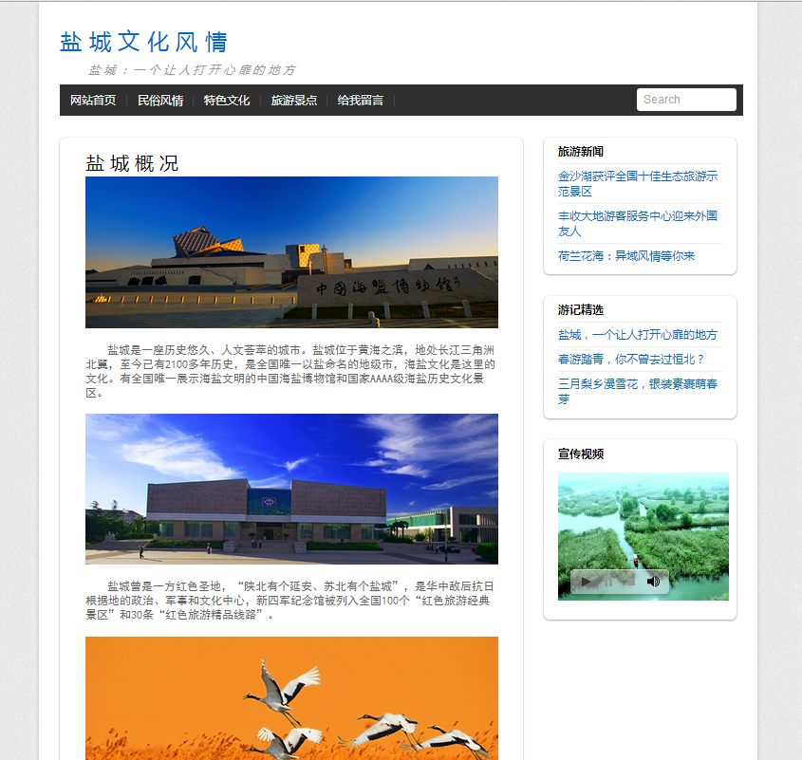

Slide 40
1. 准备工作 — ① 引入媒体查询javascript库
加入css3-mediaqueries.js 让其在低版本的浏览器中生效。
<!--[if lt IE 9]>
<script src="http://css3-mediaqueries-js.googlecode.com/svn/trunk/css3-mediaqueries.js"></script>
<![endif]-->

Slide 41
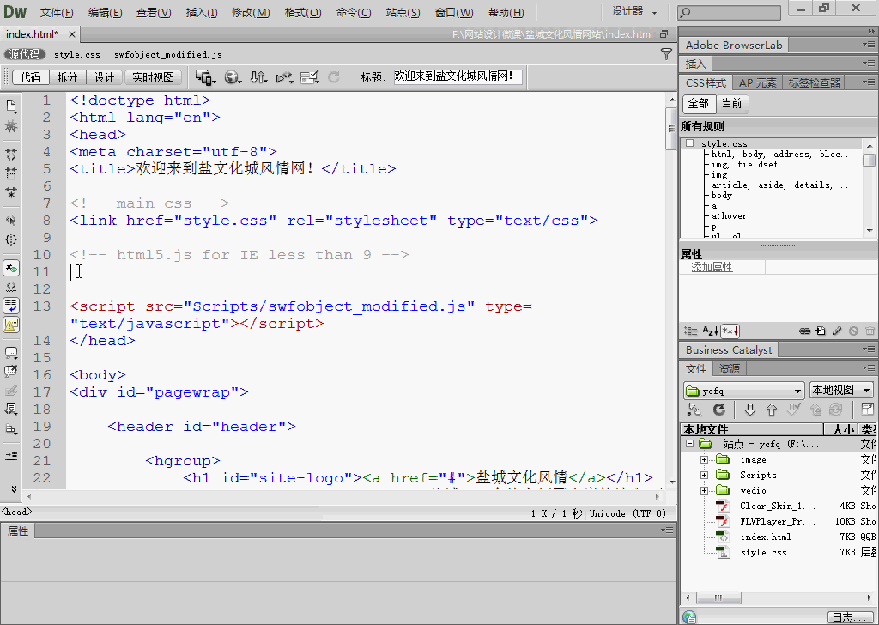

Slide 42
Meta标签详细说明参见“相关资源”文件夹。
1. 准备工作 — ② 初始化meta标签
通常，插入如下的meta 标签，阻止移动浏览器自动调整页面大小 。
<meta name="viewport" content="width=device-width, initial-scale=1.0">

Slide 43
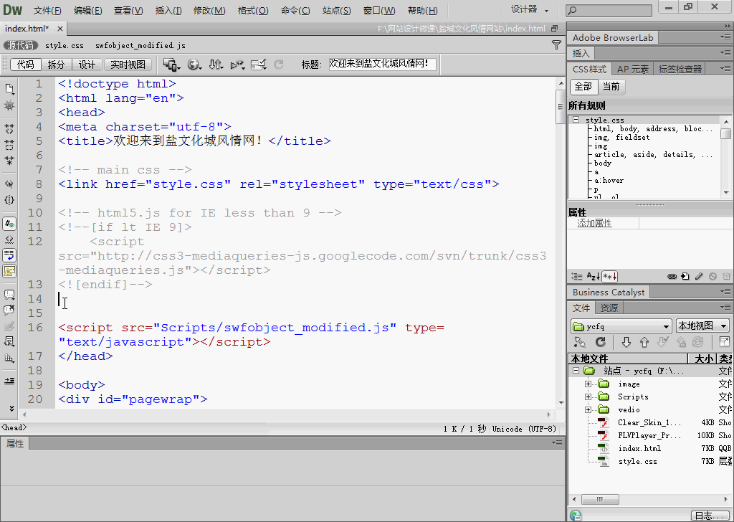

Slide 44
2. 创建媒体查询— ① 创建样式文件并引用
1）创建样式文件media-queries.css
2）在index.html源代码的head 标记对中插入
<link href="media-queries.css" rel="stylesheet" type="text/css">
引用此media-queries.css样式表。

Slide 45
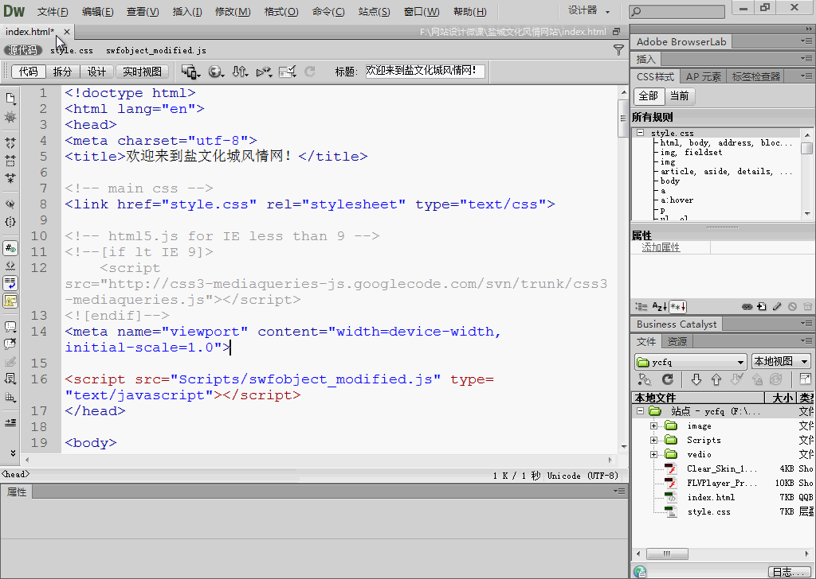

Slide 46
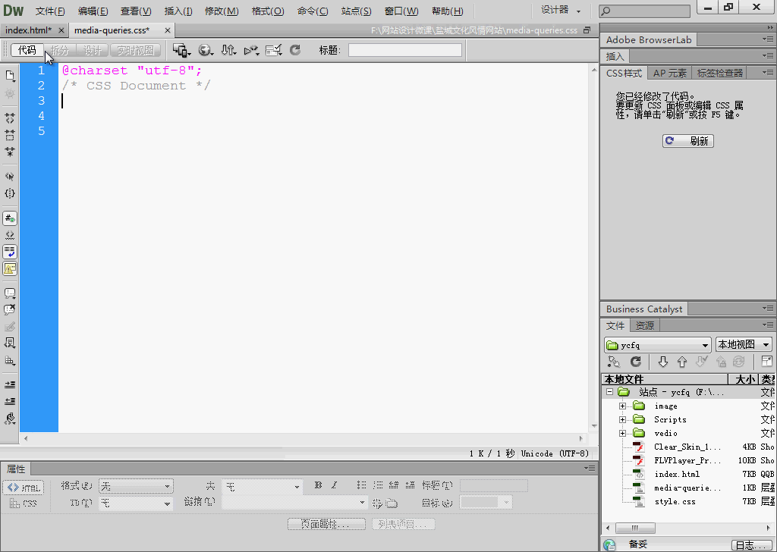

Slide 47
2. 创建媒体查询— ② 确定断点
简化断点的设立
320px（iphone和其他一些设备属于这个宽度）
768px（ipad）
980px

Slide 48
2. 创建媒体查询— ③ 插入媒体查询语言
@media screen and (max-width: 980px) {
}
@media screen and (max-width: 768px) {
}
@media screen and (max-width: 320px) {
}

Slide 49
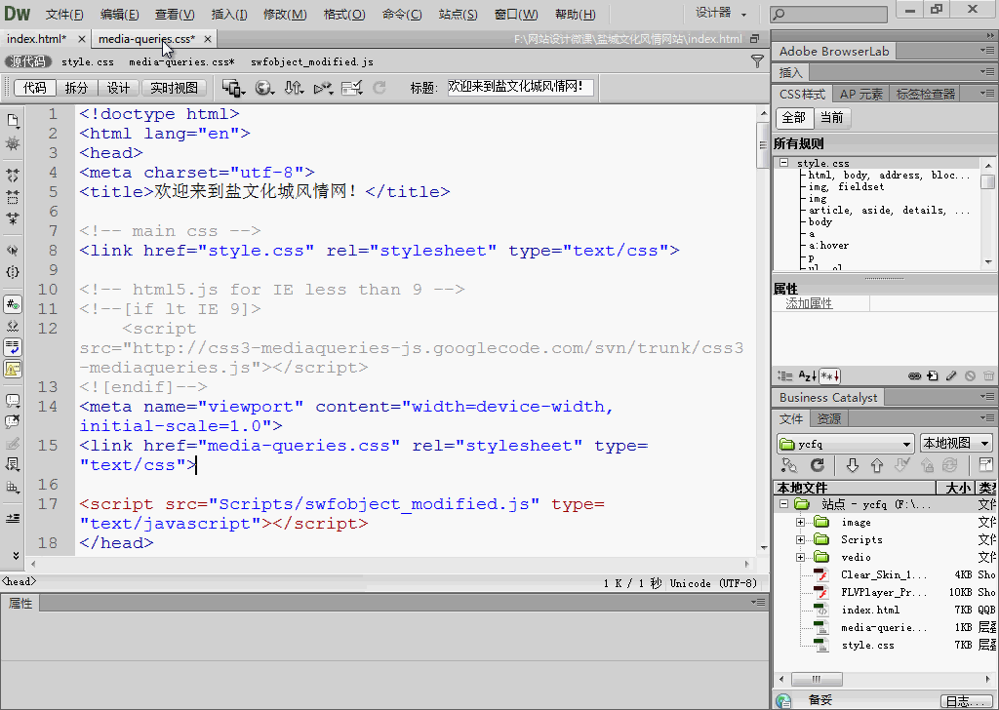

Slide 50
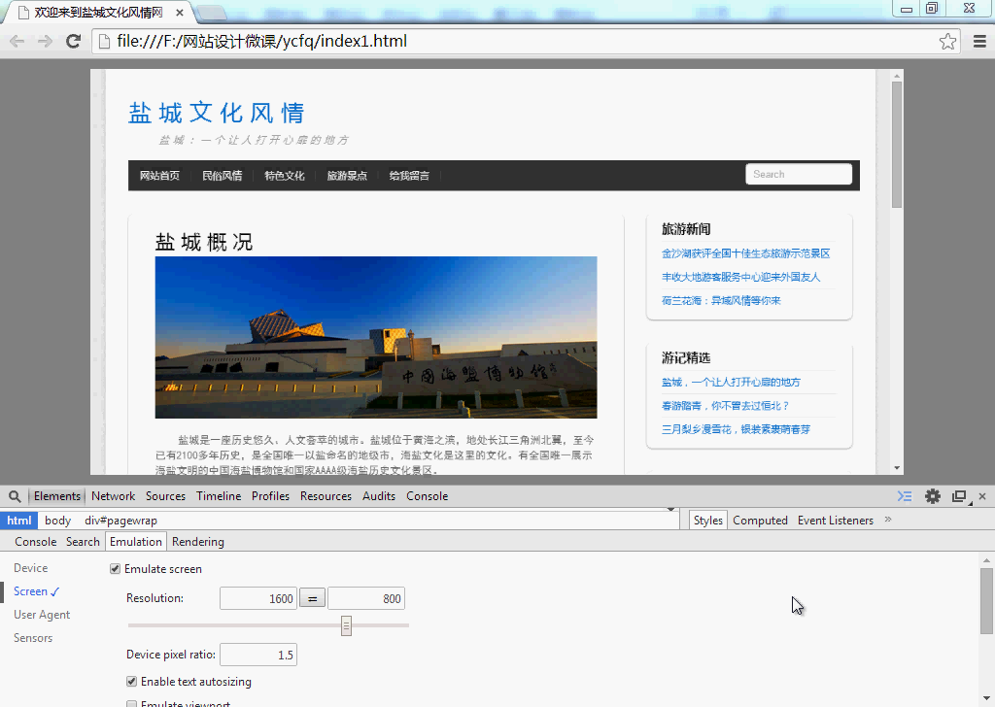

Slide 51
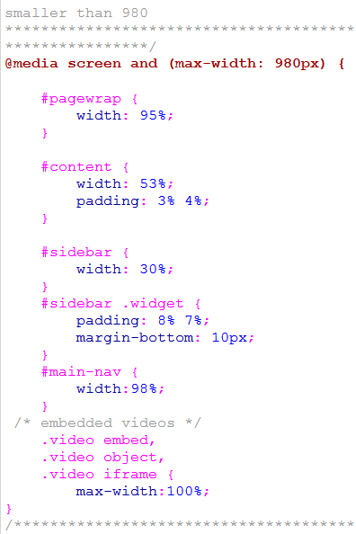
流式布局

Slide 52
01 探究媒体查询与媒体类型的功能有哪些差异？
02 完成“盐城文化风情”网站的媒体查询实践部分。

